Slide 1
ΑΠΟΚΡΙΕΣ ΣΤΗ ΕΛΛΑΔΑ

Slide 2
ΠΛΗΡΟΦΟΡΙΕΣ
Τις μέρες αυτές γίνεται το έθιμο του γλεντιού, της ψυχαγωγίας και του «μασκαρέματος», της μεταμφίεσης, που έχει παραμείνει από παλιές γιορτές της ρωμαϊκής εποχής, τις γιορτές αφιερωμένες στην έκπτωση του θεού Σατούρνους από τον Ήλιο Δία: τα Κρόνια «Λουπερκάλια» και «Σατουρνάλια» και από τις αρχαιότερες «Διονυσιακές γιορτές» των Ελλήνων, όπου οι άνθρωποι μεταμφιέζονταν, χόρευαν, τραγουδούσαν πίνοντας κρασί και το κέφι έφτανε στο κατακόρυφο προς τιμή του Διόνυσου.

Slide 3
ΠΛΗΡΟΦΟΡΙΕΣ
Παλιότερα το καρναβάλι γινόταν παντού στην Ελλάδα με μασκαράτες ομαδικές, χορούς, γλέντια, σάτιρα και διάφορα ιδιαίτερα έθιμα σε κάθε μέρος. Ήταν ευκαιρία για ξεφάντωμα, κρασί και χίλια δυο πειράγματα. Μεγαλύτερα κέντρα τέτοιου ξεφαντώματος ήταν, όπως και σήμερα, η Πάτρα με το περιβόητο Πατρινό Καρναβάλι, που έχει τις ρίζες του στις αρχές του 19ου αιώνα, η Ξάνθη με το ξακουστό πλέον Ξανθιώτικο Καρναβάλι.

Slide 4
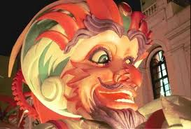

ΕΙΚΟΝΕΣ

Slide 5

ΑΣΤΕΙΕΣ ΕΙΚΟΝΕΣ

Slide 6
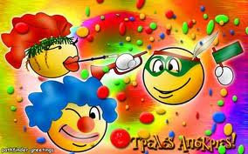
ΛΑΖΑΡΟΣ,ΛΕΩΝΙΔΑΣ

